Slide 1
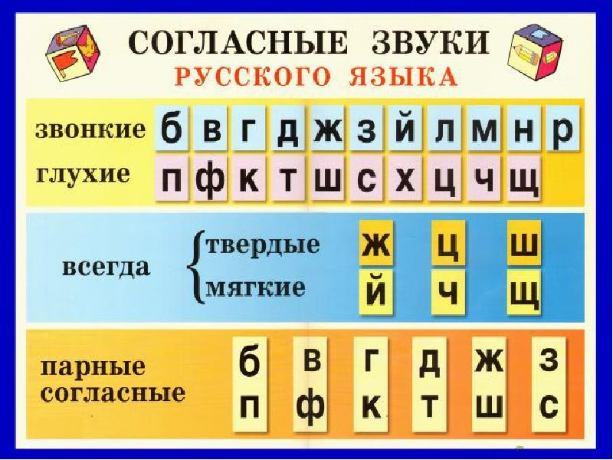
Произношение согласных звуков. Орфоэпический разбор.

Slide 2
Анализируем проверочную работу
Типичные ошибки:
Безударные гласные в корне
Правописание окончаний глаголов, имен существительных, имен прилагательных
Знаки препинания в предложениях с однородными членами предложений

Slide 3
Окончания имен существительных
Р.п.
3 скл.
ия, ие,ий
И

Slide 4


Потренируйся
В жизн…, на полян…, на станци…, на улиц…, в книг…, у мыш…, в речк…, у речк…, о цветочк…

Slide 5
Повторение
На какие две группы делятся звуки?
Из чего состоят гласные звуки? Охарактеризуйте их
Из чего состоят согласные звуки? Охарактеризуйте их.
Какой раздел науки о языке изучает звуки?
Какой раздел науки о языке изучает произношение слов?

Slide 6
Тренировка. Правильно ли мы произносим слова?
Кухонный, красивее, завидно, торты, принять, краны, начать,
баловать, звонит, включит, повторит, обеспечение
Кухонный, красивее, завидно, торты, принять, краны, начать, баловать, звонит, включит, повторит, обеспечение

Slide 7
Третий лишний
Проверьте себя, исключив лишнее слово. В каком слове вместо сочетания ч 'н произносится шн
Кирпичный
Сердечный
Яичница
Яичница

Slide 8
В каком слове вместо сочетания шн произносится ч 'н
Что
Чтобы
Скучно
Конечно
Нарочно
Точно
Точно

Slide 9
Возьмем на заметку статью на стр. учебника 81
Упражнение 223
Упражнение 224
Упражнение 225 (работа со словарем стр.307)
Ильини шн а, коне шн о, наро шн о, помо шн ик, ск шн о, Фомини шн а, шт о, яи шн ица.
Упражнение 229
Фонетический разбор и орфоэпический (по образцу в учебнике)

Slide 10
Домашнее задание
Упражнение 231 (устно)
ЗСП 8, 9
Упр.233

